Slide 1
MỘT SỐ ĐIỂM CẬP NHẬT CỦA HƯỚNG DẪN CHẨN ĐOÁN VÀ ĐIỀU TRỊ COVID-19 PHIÊN BẢN LẦN THỨ 7 TRONG CÔNG TÁC QUẢN LÝ ĐIỀU TRỊ COVID-19
TS. Vương Ánh Dương,
Phó Cục trưởng Cục QL Khám, chữa bệnh

Slide 2
Hướng dẫn chẩn đoán, điều trị COVID-19
Cục QLKCB: chủ trì, tổ chức họp Hội đồng chuyên môn của Bộ Y tế để xem xét, cập nhật các tiến bộ, kinh nghiệm (trong nước, quốc tế) trong chẩn đoán, điều trị COVID-19.
Phiên bản 2
322/QĐ-BYT
Phiên bản 4
3551/QĐ-BYT
Phiên bản 6
3416/QĐ-BYT
06/02/2020
29/7/2020
14/7/2021
16/01/2020
25/3/2020
26/4/2021
06/10/2021
Phiên bản 1
125/QĐ-BYT
Phiên bản 3
1344/QĐ-BYT
Phiên bản 5
2008/QĐ-BYT
Phiên bản 7
4689/QĐ-BYT

Slide 3
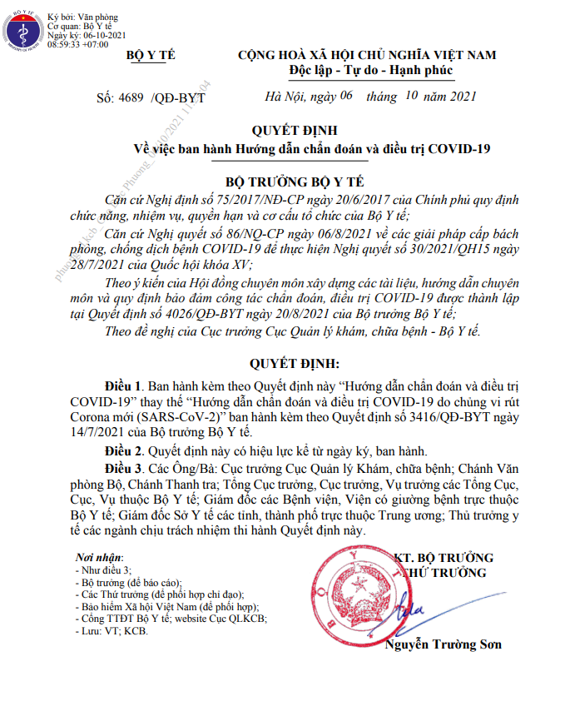
Hướng dẫn chẩn đoán, điều trị COVID-19
Hướng dẫn chẩn đoán, điều trị COVID-19 bản cập nhật phiên bản 7 đã được Bộ Y tế ban hành tại Quyết định số 4689/QĐ-BYT ngày 06/10/2021

Slide 4
Các điểm mới về quản lý điều trị COVID-19
Về công tác quản lý điều trị, hướng dẫn mới có các điểm cập nhật mới sau:
1. Căn cứ NQ số 86/NQ-CP ngày 06/8/2021 về các giải pháp cấp bách phòng, chống dịch bệnh COVID-19 để thực hiện NQ số 30/2021/QH15 ngày 28/7/2021 của Quốc hội khóa XV, hướng dẫn đã đưa nguyên tắc sử dụng các thuốc kháng vi rút, kháng thể kháng vi rút, ức chế IL-6 như sau:
- Đối với thuốc chưa được WHO khuyến cáo sử dụng, chưa được cấp phép lưu hành, chưa được cấp phép sử dụng khẩn cấp tại bất kỳ nước nào trên thế giới: việc sử dụng phải tuân thủ các quy định về thử nghiệm lâm sàng của Bộ Y tế.
- Thuốc đã được WHO khuyến cáo sử dụng hoặc được cấp phép lưu hành, hoặc được cấp phép sử dụng khẩn cấp tại ít nhất 1 nước trên thế giới thì có thể được chỉ định điều trị theo diễn biến bệnh lý của NB.

Slide 5
Các điểm mới về quản lý điều trị COVID-19
Ngoài những thuốc có trong hướng dẫn và trong quyết định 2626/QĐ-BYT:
- Đối với người có bệnh nền, bệnh mạn tính: tiếp tục điều trị phối hợp với điều trị COVID-19 bằng các thuốc trong danh mục sẵn có của cơ sở thu dung điều trị.
- Sử dụng thuốc sẵn có trong danh mục của cơ sở để điều trị triệu chứng, xử trí cấp cứu người bệnh (nếu có)

Slide 6
Các điểm mới về quản lý điều trị COVID-19
Về công tác quản lý điều trị, hướng dẫn mới có các điểm cập nhật mới sau:
2. Đối với COVID-19 tổn thương gây ra không chỉ là hô hấp mà trên đa cơ quan do đó hướng dẫn điều trị lần này đã lồng ghép các chuyên khoa, điều trị toàn diện từ hô hấp, tuần hoàn, lọc máu, ECMO, cocticoid, kiểm soát đường huyết, điều trị nguyên nhân, PHCN, tâm lý, dinh dưỡng

Slide 7
Các điểm mới về quản lý điều trị COVID-19
Về công tác quản lý điều trị, hướng dẫn mới có các điểm cập nhật mới sau:
3. Định hướng điều trị theo phân tầng người bệnh.
Trên cơ sở của hướng dẫn, theo thẩm quyền và trách nhiệm của Sở Y tế, cơ sở thu dung điều trị trích tóm tắt các nội dung phù hợp theo phân tầng để áp dụng cho cơ sở mình một cách phù hợp và linh hoạt
4. Một số hướng dẫn tổ chức triển khai:
- Hướng dẫn cấp cứu trước viện đối với đội cấp cứu lưu động khi tiếp nhận người nhiễm, nghi nhiễm COVID-19
- Hướng dẫn xây dựng kế hoạch chăm sóc người bệnh COVID-19 theo mức độ bệnh

Slide 8
Các điểm mới về quản lý điều trị COVID-19
Về công tác quản lý điều trị, hướng dẫn mới có các điểm cập nhật mới sau:
5. Tách hướng dẫn chẩn đoán, điều trị COVID-19 đối với trẻ em thành hướng dẫn riêng
6. Hướng dẫn được làm dưới dạng sách điện tử với các chỉ mục để thuận tiện cho việc tra cứu và sử dụng.
Người dùng truy cập menu bên trái để vào xem các nội dung cần xem và bấm trực tiếp vào các bảng, hình, phụ lục được đánh dấu để chuyển đến nội dung cần truy cập

Slide 9
Các điểm mới về chuyên môn trong điều trị COVID-19
Về công tác chuyên môn, hướng dẫn mới có các điểm cập nhật mới sau (các chuyên gia trình bày phần sau):
Một số điểm thay đổi về chuyên môn
Tiêu chuẩn ra viện
Theo dõi sau ra viện

Slide 10
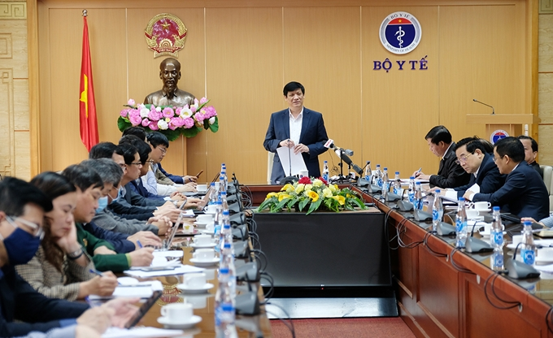
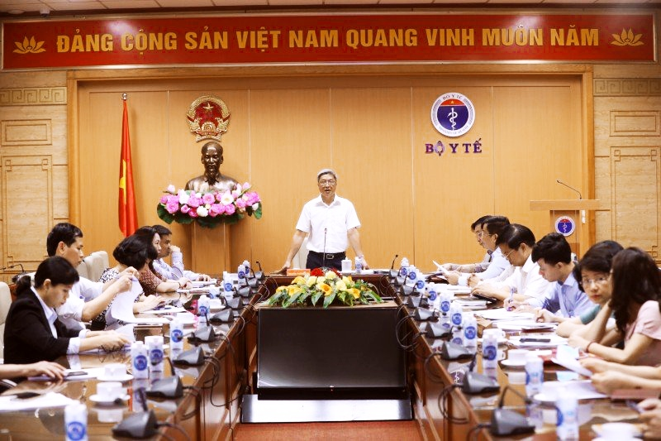
XIN TRÂN TRỌNG CẢM ƠN!

